Slide 1
Вступ до HTML та CSS. Верстка сайту

Slide 2

Що таке HTML?
HTML — це мова тегів, засобами якої здійснюється розмічання вебсторінок для мережі Інтернет. Браузери отримують HTML-документи з вебсервера або з локальної пам'яті й передають документи в мультимедійні вебсторінки.

Slide 3
Основні терміни HTML
Тег
Це мітка, що вказує браузеру, як він повинен показувати вебсайт.
Всі теги мають однаковий формат: вони починаються знаком "<" і закінчуються знаком ">".
Зазвичай є два теги - відкриваючий: <html> і закриваючий: </html>. Різниця в тому, що в закриваючому є слеш "/".
Елемент
Власне вміст тега
Складається з відкриваючого тега, закриваючого тега та тексту між ними
<h1>Hello!</h1>
Більшість елементів мають саме таку структуру, однак є елементи, які не мають закриваючого тега, наприклад елемент <br>, що означає розрив рядка
Атрибут
Потрібен для того щоб зберігати додаткову інформацію про елемент
<div id=“main”>Title</div>

Slide 4
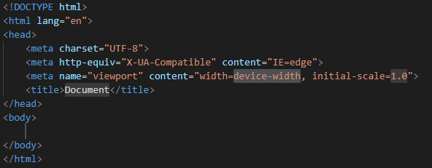
Базова структура HTML документу

Slide 5
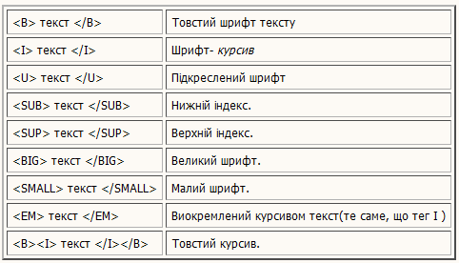
Методи форматування тексту на сторінці
Весь головний контент сторінки розміщується в тегах <BODY>наш текст</BODY>
Розглянемо теги, які використовують для форматування тексту.
Теги форматування символів тексту (вони парні):

Slide 6
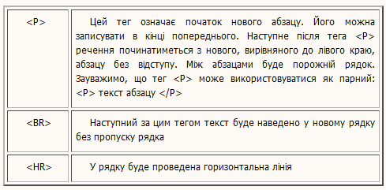
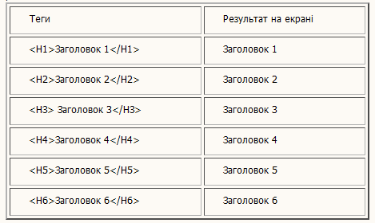
Методи форматування тексту на сторінці
Теги для розміщення тексту (вони одинарні):
Заголовок - окремий тип абзацу. Є шість видів заголовків, які відрізняються роз­мірами символів:

Slide 7
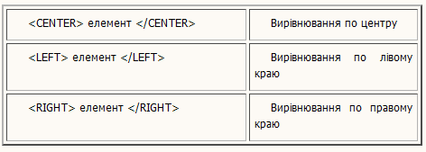
Методи форматування тексту на сторінці
Заголовок за замовчуванням вирівнюється до лівого краю вікна. Якщо вирівнювання заголовка чи іншого елемента на сторінці потрібно задати явно, то використовують теги вирів­нювання:

Slide 8
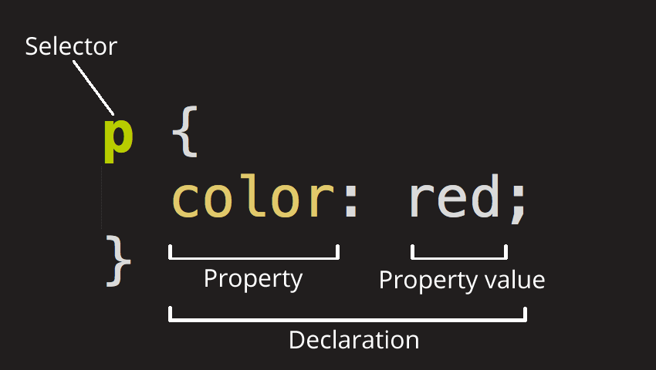
Що таке CSS?
Як і HTML, CSS не є справжньою мовою програмування. Це лише мова таблиць стилів, яка дозволяє задавати стилі обраним елементам у HTML документах. Наприклад, для того, щоб вибрати усі параграфи на HTML сторінці та зробити колір їхнього тексту червоним, потрібно написати такий CSS:
p {
color: red;
}

Slide 9
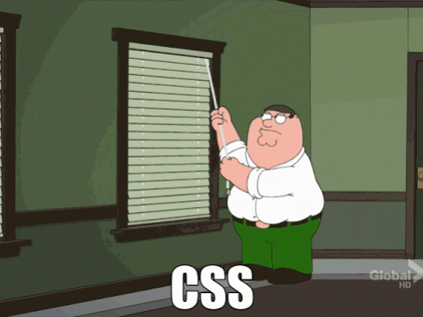
Для чого потрібен CSS?
CSS відповідає за:
шрифти
відступи
висоту, ширину, колір тексту
позиціонування елементів
фонове зображення

Slide 10
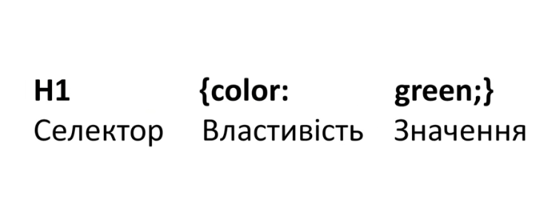
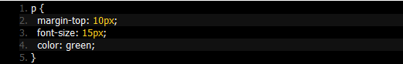
Синтаксис CSS
Спочатку пишеться селектор, потім в фігурних дужках вказуються всі його властивості і через двокрапку їх значення.
Приклад:
В цьому прикладі селектором є "p". "padding", "font-size", "color" - властивості, а "10px", "15px", "green" - їхні значення.
Це означає, що все що знаходиться в тегах "p" стане зеленого кольору, розміром шрифту в 15 пікселів і верхнім відступом в 10 пікселів.

Slide 11
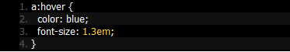
Селектори CSS
Існує декілька типів селекторів:
Контекстні селектори,
Селектор ID,
Селектор CLASS,
Селектори параметрів,
Стадартний селектор.
Також є псевдоелементи, які потрібні для налаштування властивостей певного стану елементу.
Наприклад наведеного курсора мишки на посилання:
Тут ми встановили параметри наведеного посилання: блакитний колір, і розмір шрифту 1.3em.

Slide 12
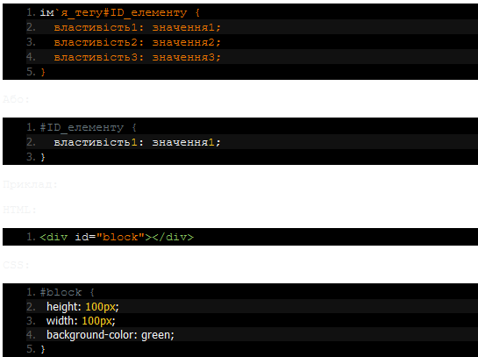
Селектор ID:
Синтаксис:
Зазвичай селектор ID використовують для масивних блоків, від яких залежить верстка і т.д!

Slide 13
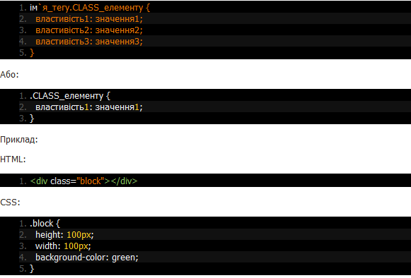
Селектор CLASS:
Синтаксис:

Slide 14
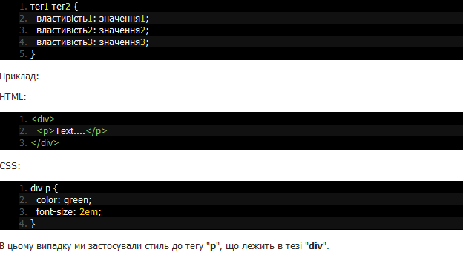
Контекстні селектори:
Цей вид селекторів потрібний для того, щоб стиль застосовувався при умові, що даний елемент лежить в середині іншого тегу.
Синтаксис:
.

Slide 15
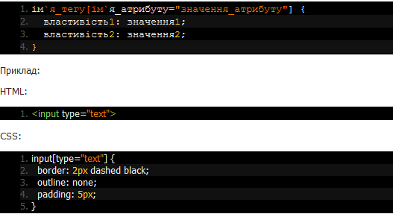
Селектори параметрів:
Синтаксис:

Slide 16
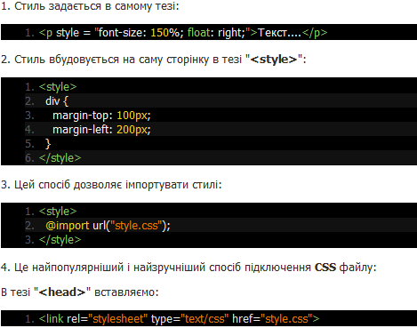
Як задати CSS стиль?
Варіанти:
Inline-стиль.
Вбудований стиль.
Імпортований стиль.
Стиль імпортований Із файлу.

